Slide 1
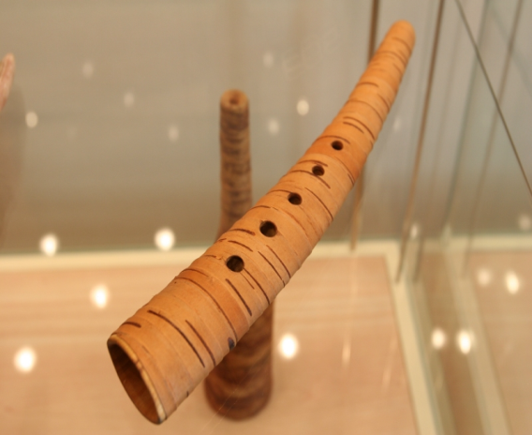
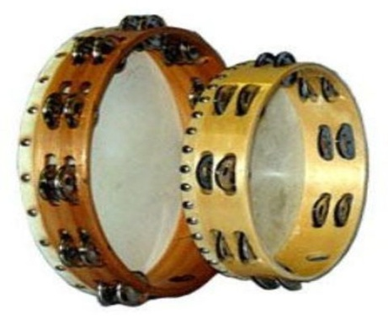
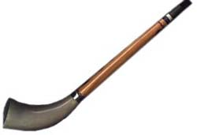
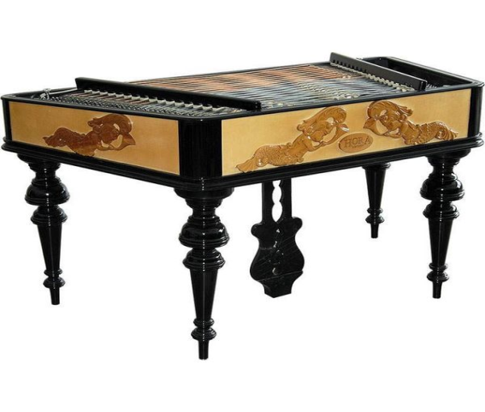
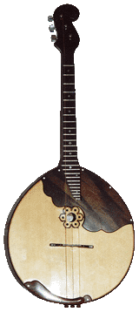
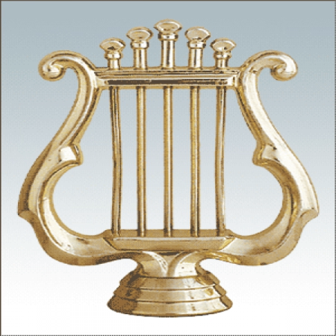
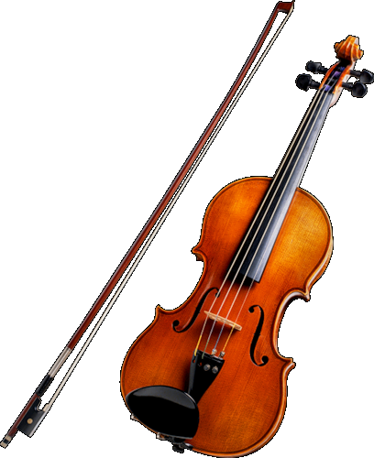
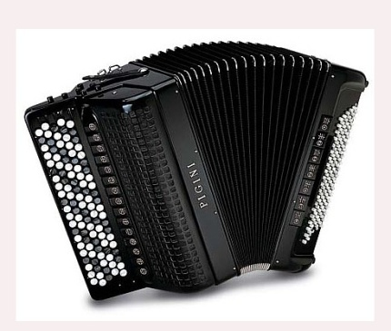
Кроссворд с подсказкой «Инструменты народного оркестра»
1
Б
А
Я
Н
2
Л
И
Р
А
3
С
К
Р
И
П
К
А
4
Р
О
Ж
О
К
5
Д
О
М
Р
А
6
Б
У
Б
Е
Н
7
Ц
И
М
Б
А
Л
Ы
8
Ж
А
Л
Е
Й
K
A
3.Такой инструмент считается главным в струнной группе симфонического оркестра, но он есть и среди народных инструментов. Его так и называют - народная ...
6.Шумовой инструмент с кожаной перепонкой, натянутой на обруч с бубенчиками. Играть на нем можно ударом или потряхиванием.
4.На этом инструменте часто играли пастухи. Это пастуший ...
7.Струнный инструмент, на котором играют, ударяя по струнам специальными ложечками.
1.Инструмент, получивший название по имени древнерусского певца-сказителя.
2.Древнейший струнно-щипковый инструмент.
8.Дудочка с голосом жалобного высокого звучания.
5.Струнный инструмент, напоминающий балалайку

Slide 2
Баян
Лира
Скрипка
Рожок
Домра
Бубен
Цимбалы
Жалейка

